Slide 1
Ben je er klaar voor?

Slide 2
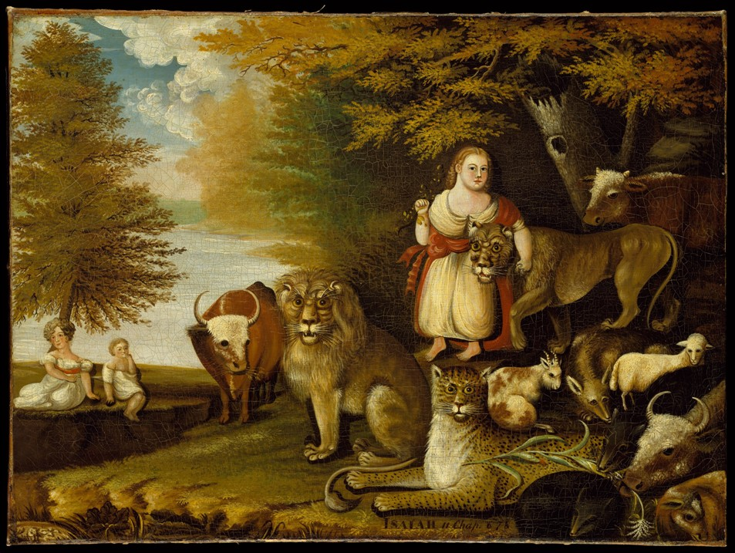
Als die koning komt, zal er vrede zijn. Een wolf speelt met een lammetje, en een panter ligt naast een bokje.
Een kalf eet samen met een leeuw, en een klein kind past op beide dieren.
Een koe en een beer lopen in één wei, en hun jongen liggen bij elkaar. Een leeuw eet gras, net als een koe. En een kind speelt zonder angst bij het nest van een gevaarlijke slang.
Jesaja 11:6-8
Edward Hicks – The peacable Kingdom

Slide 6
Ik zag een nieuwe hemel en een nieuwe aarde. Want de eerste hemel en de eerste aarde zijn voorbij, en de zee is er niet meer. Toen zag ik de heilige stad, het nieuwe Jeruzalem, uit de hemel neerdalen, bij God vandaan. Ze was als een bruid die zich mooi heeft gemaakt voor haar man en hem opwacht. Ik hoorde een luide stem vanaf de troon, die uitriep: ‘Gods woonplaats is onder de mensen, hij zal bij hen wonen. Zij zullen zijn volken zijn en God zelf zal als hun God bij hen zijn. Hij zal alle tranen uit hun ogen wissen. Er zal geen dood meer zijn, geen rouw, geen jammerklacht, geen pijn, want wat er eerst was is voorbij.’
Hij die op de troon zat zei: ‘Alles maak ik nieuw!’ – Ik hoorde zeggen: ‘Schrijf het op, want wat hier wordt gezegd is betrouwbaar en waar.’
Opb 21:1-5

